Slide 1

BÁO CÁO THỰC TẬP CHUYÊN MÔN
ĐỀ TÀI : XÂY DỰNG WEBSITE MẠNG XÃ HỘI
GV hướng dẫn : Ths. Phạm Thị Miên
SV thực hiện: Bùi Văn Tân
MSSV: 6051071104

Slide 2




MỤC LỤC
1. GIỚI THIỆU
3. DEMO
2. PHÂN TÍCH & THIẾT KẾ
4. KẾT LUẬN

Slide 3
1. GIỚI THIỆU

Slide 4

2. PHÂN TÍCH & THIẾT KẾ

Slide 5
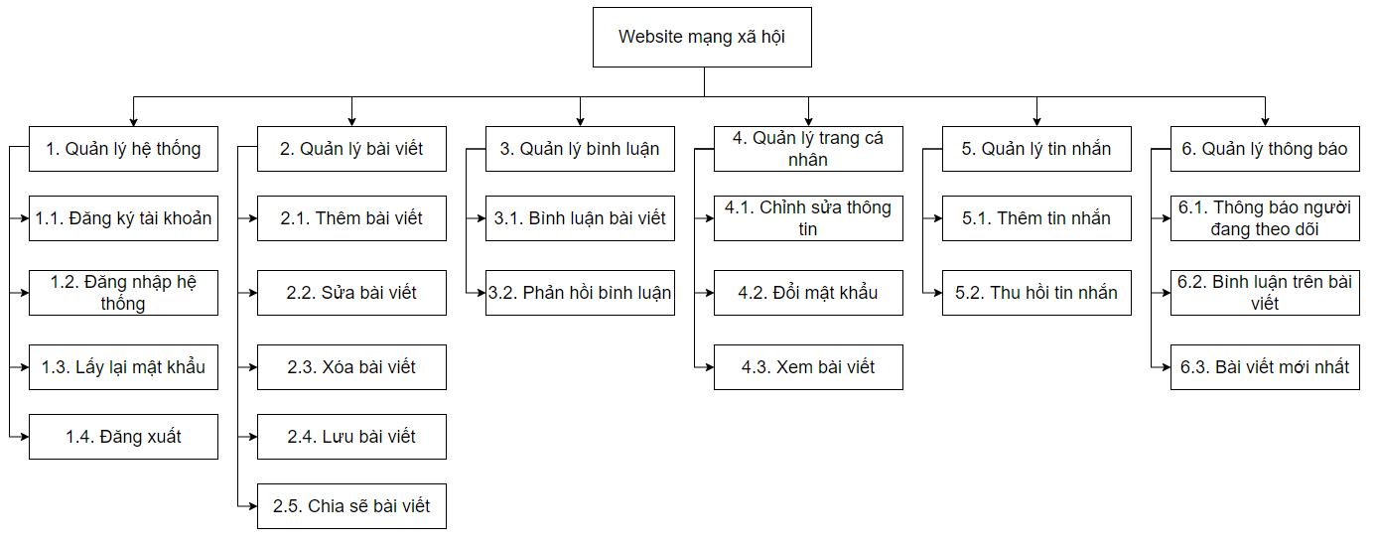
Sơ đồ phân cấp chức năng
2. PHÂN TÍCH & THIẾT KẾ

Slide 6
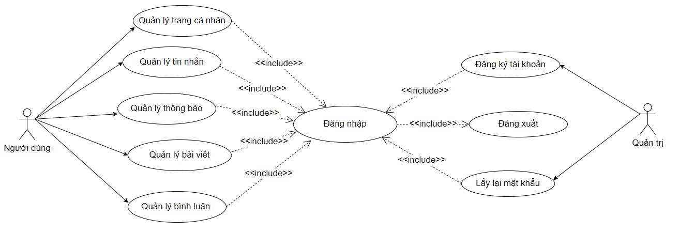
Sơ đồ Use Case
2. PHÂN TÍCH & THIẾT KẾ

Slide 7
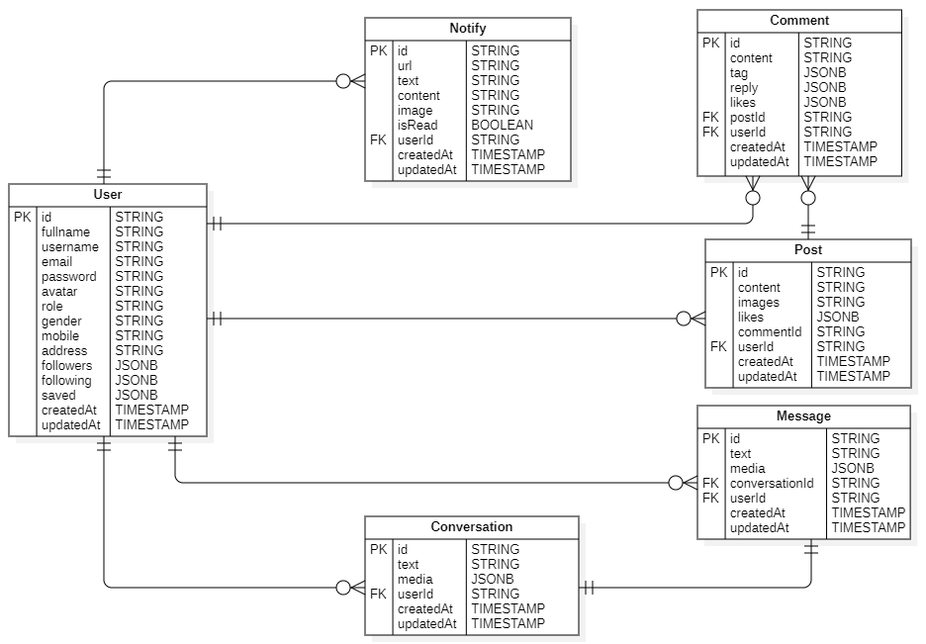
Mô hình quan hệ
2. PHÂN TÍCH & THIẾT KẾ

Slide 8
3. DEMO

Slide 9
4. KẾT LUẬN
Cho phép người dùng tạo bài viết mới.
Cho phép người dùng nhắn tin, bình luận bài viết realtime

Slide 10
THANKS!

